Slide 1
인공지능, AI시대와 생존전략
조 의 호

Slide 2
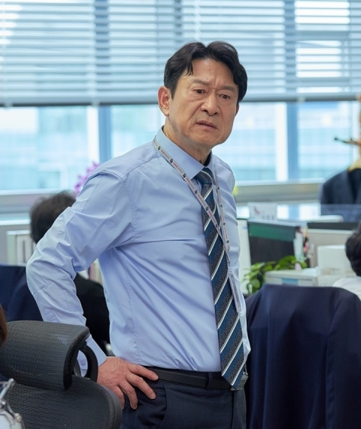
“우리도 AI로 뭐 좀 만들어봐”

Slide 3
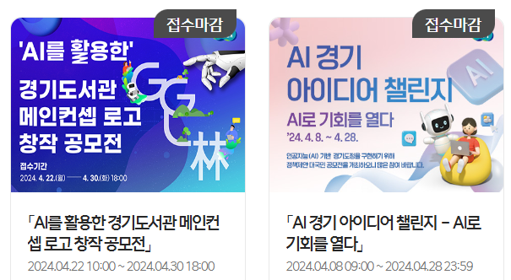
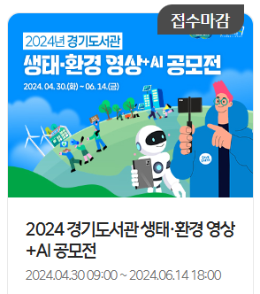
그래서 뭔가 했었죠? 분명히…?
‘2024년 도지사 업무보고에 AI를 적극적으로 활용’해서 보고
무분별한 AI 공모전

Slide 4
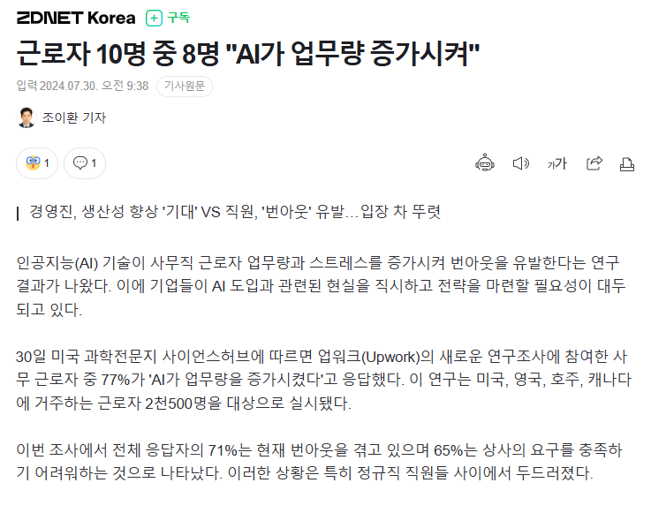

Slide 5
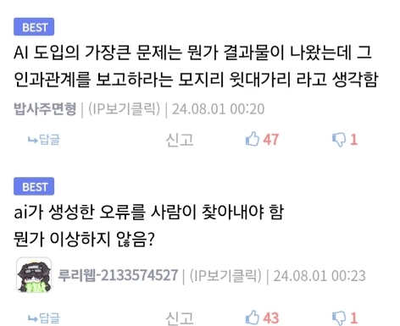

Slide 6
AI란 무엇인가?

Slide 7
AI의 역사

